Slide 1

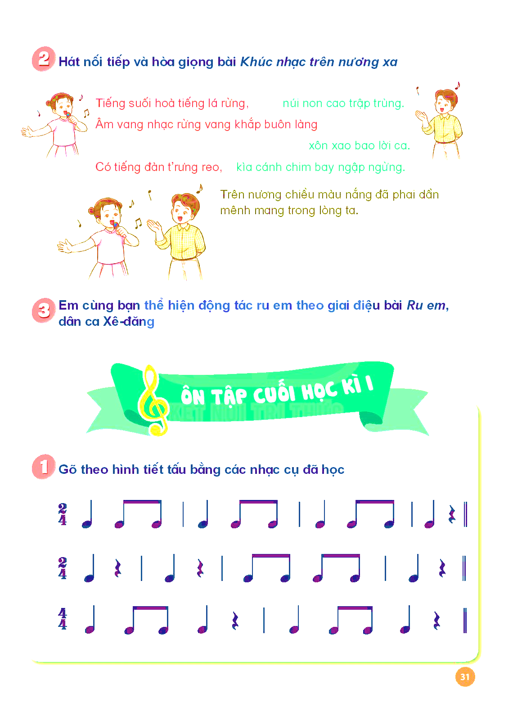

TIẾT 1+2

Slide 2



ÔN TẬP CUỐI HỌC KÌ I

Slide 3

GÕ THEO HÌNH
TIẾT TẤU BẰNG CÁC
NHẠC CỤ ĐÃ HỌC

Slide 4

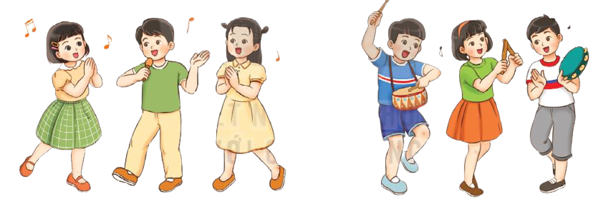

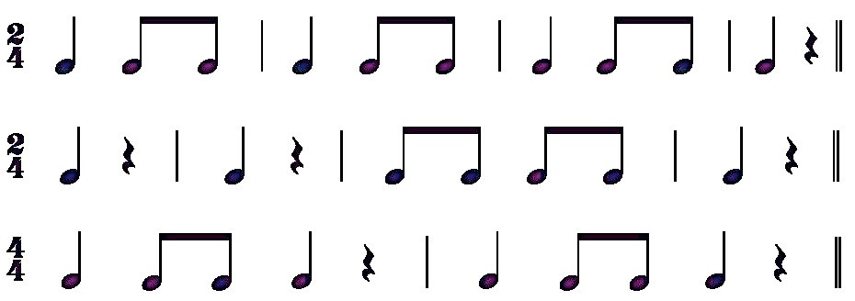

Slide 5
NÊU CẢM NHẬN CỦA EM
KHI NGHE TÁC PHẨM
SUỐI ĐÀN T”RƯNG VÀ NỔI TRỐNG LÊN CÁC BẠN ƠI

Slide 6

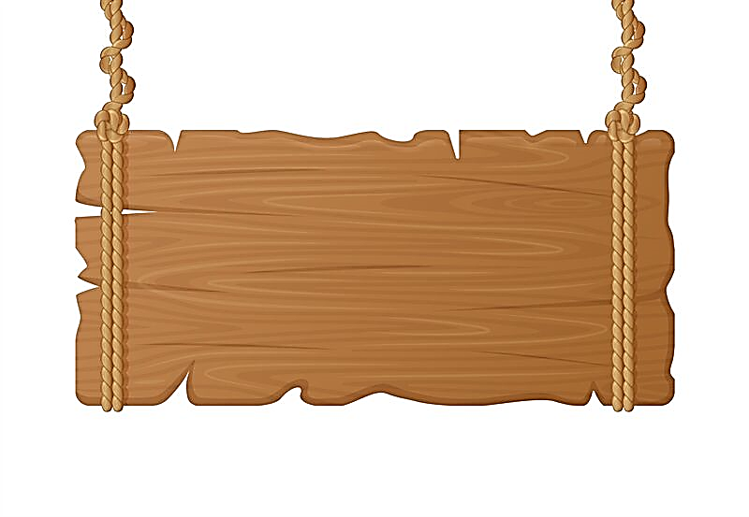
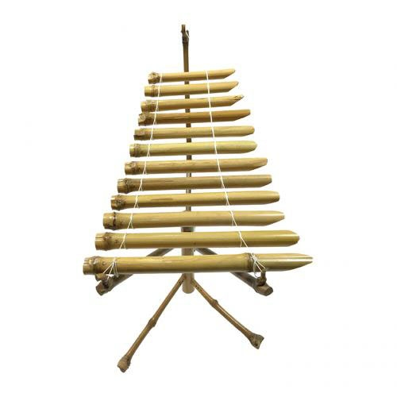
NHẠC NGHE

Slide 7

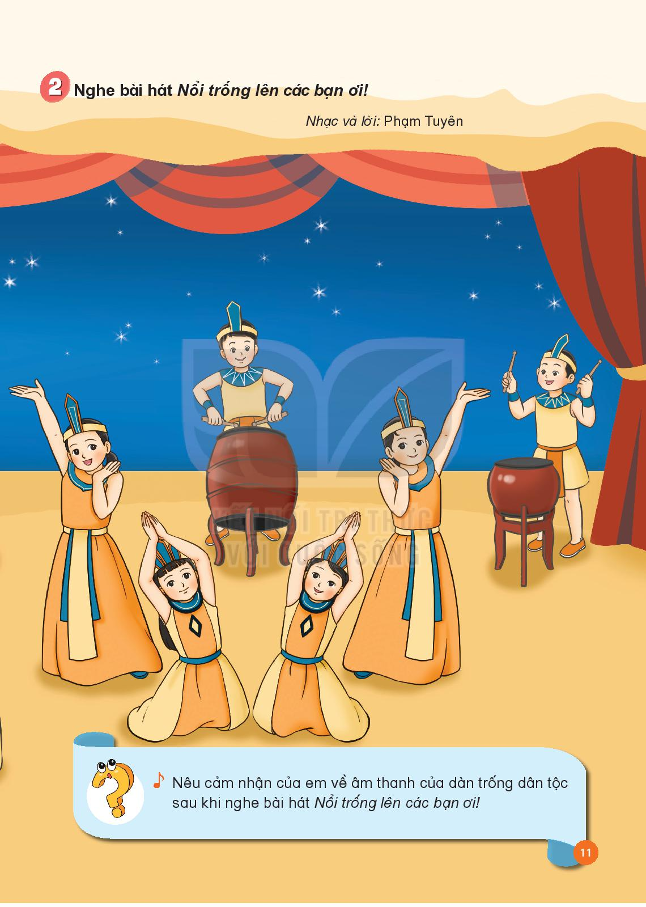
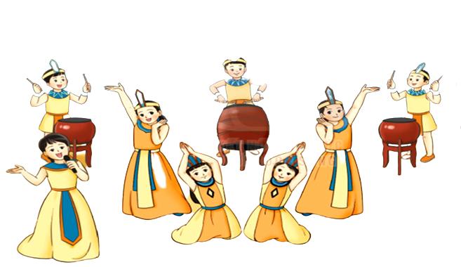

Slide 8
ĐỌC BÀI
ĐỌC NHẠC SỐ 1
KẾT HỢP THỰC HIỆN
KÍ HIỆU BÀN TAY

Slide 9



Slide 10
ĐỌC BÀI
ĐỌC NHẠC SỐ 2
KẾT HỢP VỖ TAY/
GÕ ĐỆM THEO PHÁCH

Slide 11
